Slide 1
全球航空轨迹多时间尺度区域预测
组会汇报 | 方法原理与实验结果
研究目标
基于大规模开放航空轨迹数据，预测未来 10/30/60/120 分钟所在 H3 区域分布。
关注的不只是 top-k 命中，还包括概率质量、候选区域紧致性和长时域稳定性。
当前定位
任务：层级 H3 区域概率预测，而不是传统经纬度点回归。
数据：ADRR 构建的 2024 年 3 月商业航班档案，full-scale 约 2071 万窗口。
方法主线：从 hierarchical GRU 演化到 multiscale horizon-query Transformer。
汇报重点 1：为什么把问题定义成层级 H3 区域预测
汇报重点 2：所提出多尺度模型的核心结构
汇报重点 3：与内部基线、外部 adapted baselines 的对比结果

Slide 2
问题定义
输入历史轨迹，输出未来多个 horizon 的层级 H3 区域概率
输入
30 分钟历史窗口，5 分钟采样，共 6 个时间步。
每步包含：H3 区域 id、父层区域 id、18 维数值特征、2 维 mask 特征。
附加 9 维上下文特征。
输出
预测 horizon：10 / 30 / 60 / 120 min。
对每个 horizon 同时预测：coarse H3、child H3、airborne/landed 状态。
细粒度目标分辨率：[3,3,2,2]。
评价
分类：Top1 / Top3 / Top5
概率质量：NLL / Brier / ECE
候选区域：Union Cover / Union Cells / Union Area / Cover@Budget
为什么不用单点坐标误差：对于空管/区域监控场景，更关心未来落在哪些可操作区域中。
为什么做层级预测：直接在巨大细粒度空间上分类太难，coarse-to-fine 更符合 H3 父子层级。
为什么看候选区域：高 top-k 但候选区域过大，运行价值仍然有限。

Slide 3
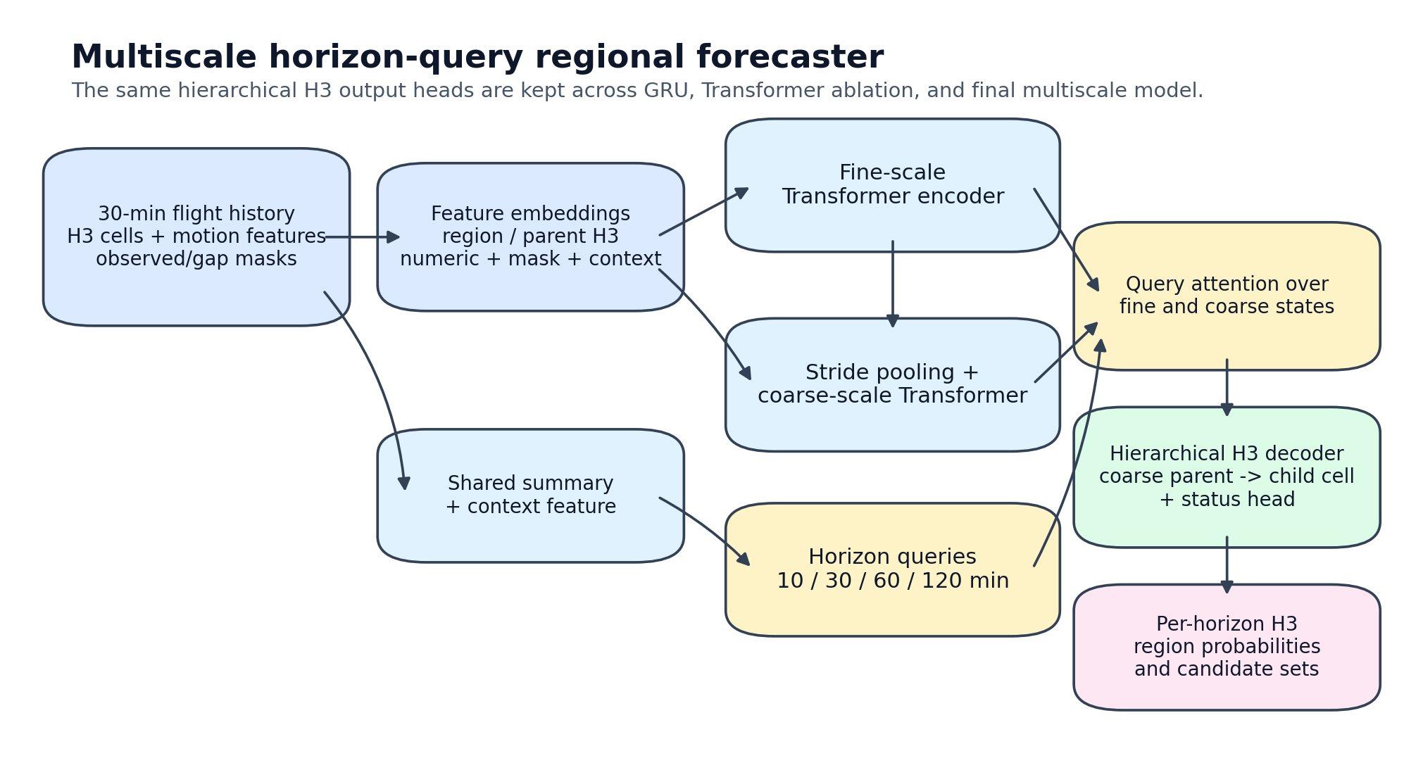
方法框架
统一层级 H3 输出头 + horizon-aware 时间建模
核心演化路径
Hierarchical GRU：所有 horizon 共用一个时间摘要，长短时域共享同一表示。
Single-scale horizon-query Transformer：不同 horizon 用不同 query 从历史中读取信息。
Multiscale Transformer：在此基础上增加显式粗尺度时间分支。
关键直觉
10/30 分钟更依赖局部机动信息。
60/120 分钟更依赖阶段性趋势和粗尺度演化。
因此，用一个单尺度时间摘要往往不够。

Slide 4
所提出模型的关键设计
多尺度 horizon-query Transformer 关注中长时域区域预测
细尺度分支：保留 6 步历史序列，捕捉局部机动与短期区域切换。
粗尺度分支：对细尺度序列做 stride=2 的 masked pooling，再做额外 Transformer 编码。
每个 horizon 有独立 query，同时从 fine/coarse 两个时间尺度读取信息，再融合成该 horizon 的解码特征。
输出端统一采用 coarse-to-fine H3 头，保证和所有内部/外部 baseline 在同一输出协议下比较。
为什么这套设计合理
不直接换任务定义，只替换时间建模主干。
既能和 GRU 比，也能和 adapted external baselines 比。
理论上更适合长时域信息抽取，实验中确实在 120 分钟上更稳。
推理后处理
默认启用 reachability filter。
H3 refinement 只作为消融，不作为最终方法。

Slide 5
主结果对比
与内部基线和外部 adapted baselines 的 full-scale 宏平均比较
模型 | Top1 | Top3 | Top5 | NLL | Brier | ECE
Markov | 0.3184 | 0.6166 | 0.7587 | 2.2788 | 0.8111 | 0.0323
层级 GRU | 0.6648 | 0.9076 | 0.9631 | 1.0214 | 0.4578 | 0.0180
TrAISformer-H3 | 0.6803 | 0.9178 | 0.9697 | 0.9556 | 0.4361 | 0.0094
FlightBERT++-H3 | 0.6764 | 0.9144 | 0.9671 | 0.9791 | 0.4417 | 0.0086
单尺度 Transformer | 0.6744 | 0.9129 | 0.9656 | 0.9946 | 0.4447 | 0.0123
所提多尺度模型 | 0.6827 | 0.9174 | 0.9685 | 0.9641 | 0.4338 | 0.0093
读表结论
TrAISformer-H3 是当前最强 external baseline。
所提多尺度模型取得最佳 Top1、最佳 Brier、最低候选 cell 数。
FlightBERT++-H3 的 ECE 最低，但整体 top-k 不如前两者。
汇报时建议的口径
不要说“全面最好”。
更稳妥的说法是：在强 baseline 存在的情况下，所提方法在首选命中、概率质量和候选紧致性之间更均衡。

Slide 6
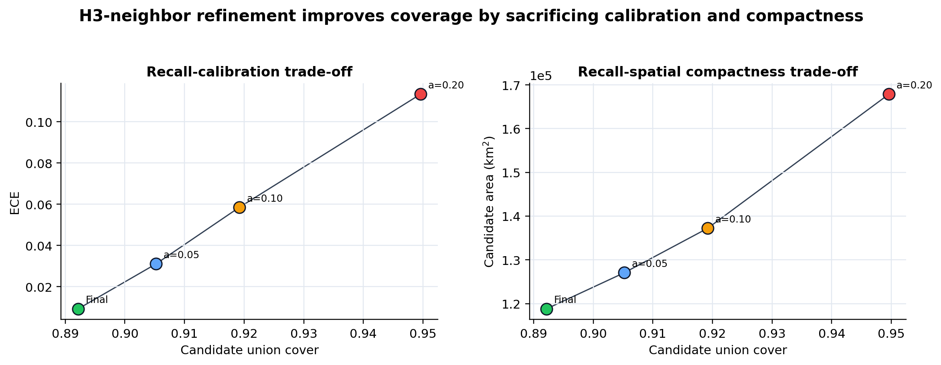
结构消融与后处理分析
多尺度分支是有效的，H3 refinement 更像召回-校准权衡
模型 | Top1 | Top5 | NLL | Brier | ECE
单尺度 Transformer | 0.6744 | 0.9656 | 0.9946 | 0.4447 | 0.0123
所提多尺度模型 | 0.6827 | 0.9685 | 0.9641 | 0.4338 | 0.0093
消融结论 1：多尺度分支必要
相较单尺度 Transformer，所提模型在 Top1/Top5/NLL/Brier/ECE 上全部更优。
因此收益不只是“把 GRU 换成 Transformer”。
消融结论 2：H3 refinement 不适合作为最终方法
它能提高覆盖率，但会恶化校准并扩大候选区域。
更适合被解释为运行中的召回-校准权衡工具。

Slide 7
当前结论与下一步
主线已经清晰，接下来重点补强结果叙事和解码侧优化
结论 1：层级 H3 多 horizon 区域预测在大规模开放航空轨迹数据上是可行的。
结论 2：多尺度 horizon-query Transformer 相较项目原始 GRU 基线有稳定提升。
结论 3：强 external baseline 存在，说明任务并不容易，当前方法的优势主要体现在 Top1、Brier 和候选紧致性。
下一步计划
优先做 evaluation-only 解码 sweep，尝试用更大的 parent top-k 改善 Top5/NLL。
若仍需结构改进，再考虑针对短时排序能力补强，而不是直接改更细网格。
论文层面强调：最终方法不是“全指标最好”，而是“更均衡的运行型方案”。

